Slide 1
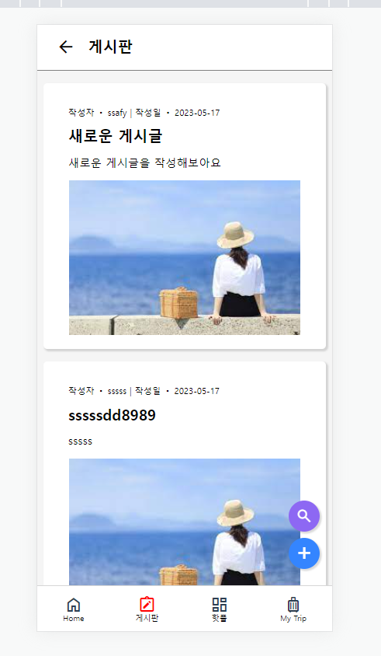
F00 – QnA 게시판 – 1. 메뉴에 QnA 게시판 추가 (필수)

Slide 2
F00 – QnA 게시판 – 2. 게시글 목록 서비스 (필수)

Slide 3
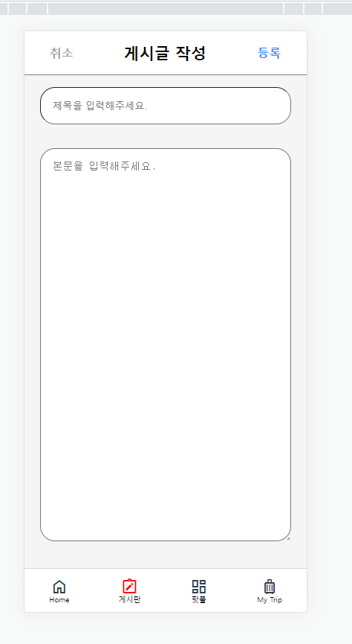
F00 – QnA 게시판 – 3. 게시글 입력 서비스 (필수)

Slide 4
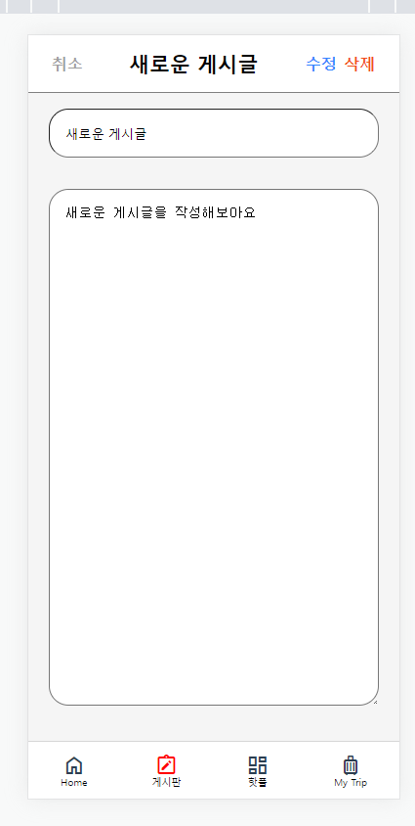
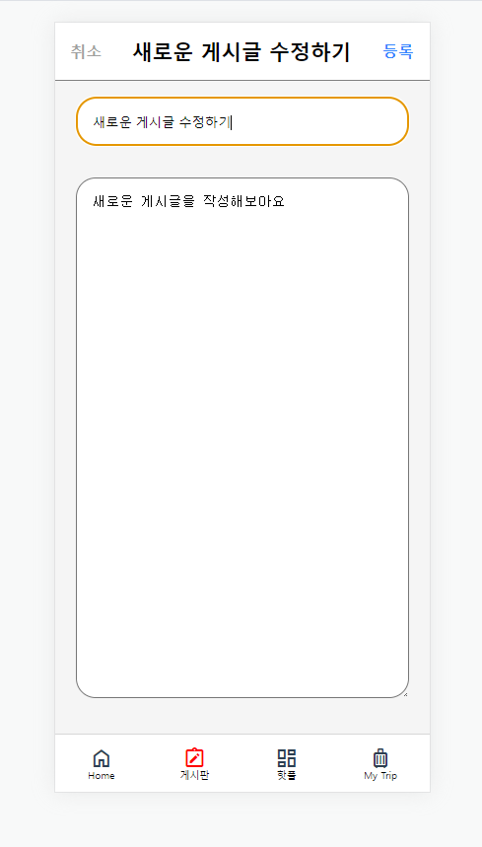
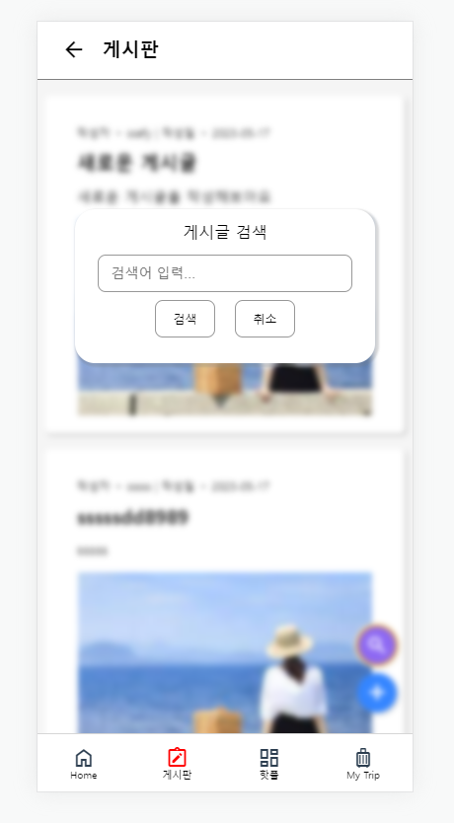
F00 – QnA 게시판 – 4. 게시글 수정, 삭제, 상세 검색 서비스 (필수)

Slide 5
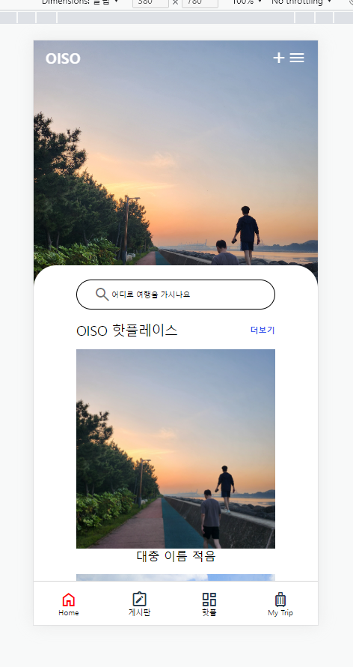
F00 – 메인 페이지 및 메뉴 구성 (필수)

Slide 6
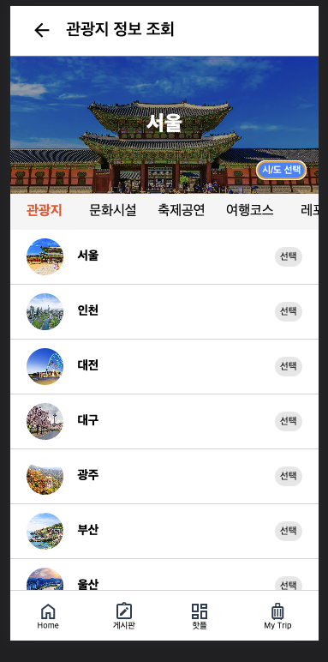
F01 – 지역별 관광지 정보 수집 (필수)

Slide 7
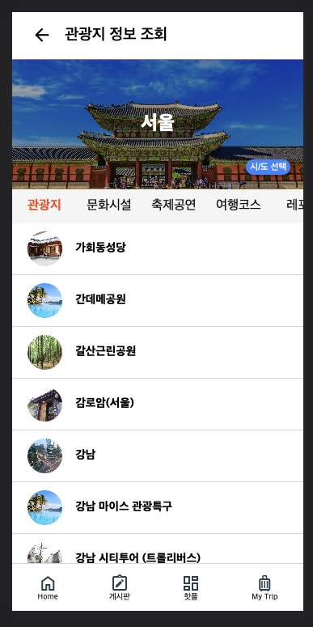
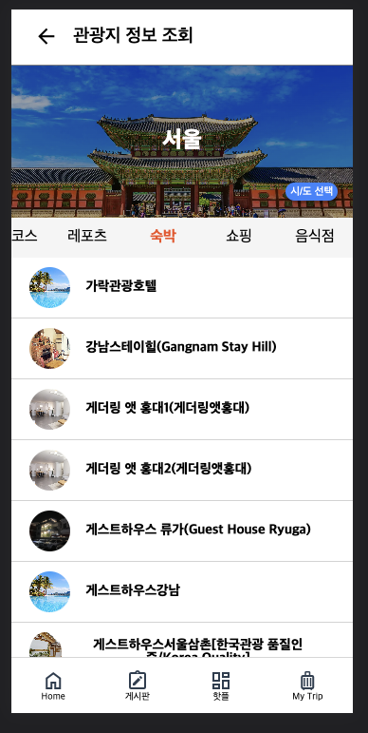
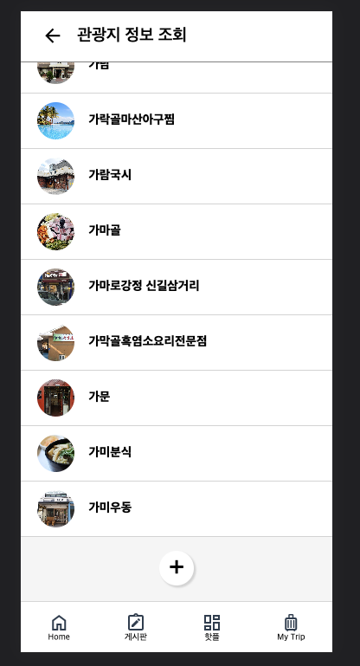
F02 – 관광지, 숙박, 음식점 조회 (필수)

Slide 8
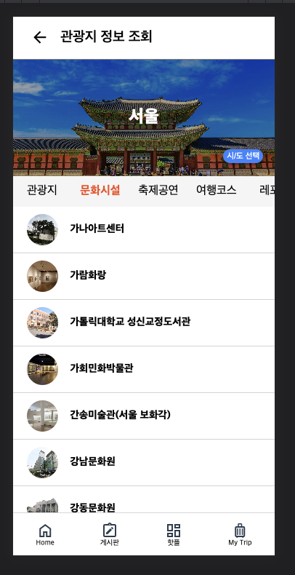
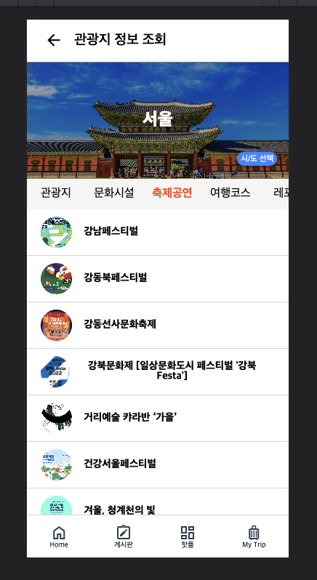
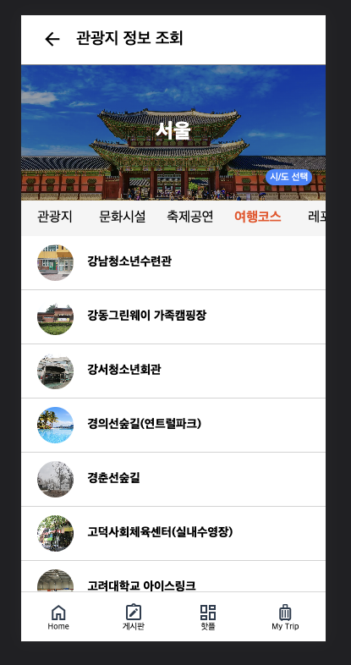
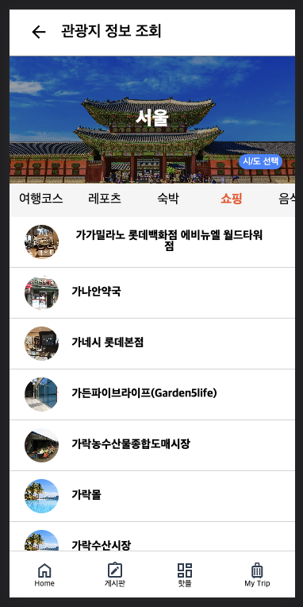
F03 – 문화시설, 공연, 여행코스, 쇼핑 조회 (필수)

Slide 9
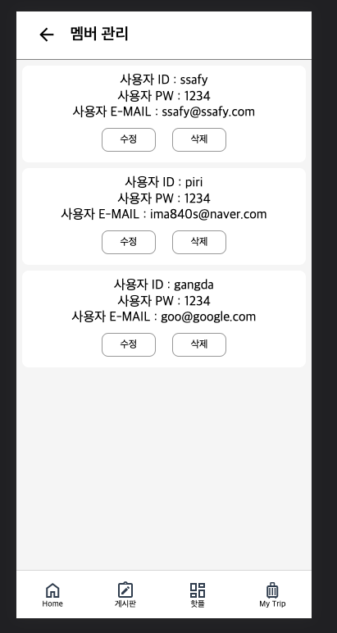
F07 – 회원 관리 (필수)

Slide 10
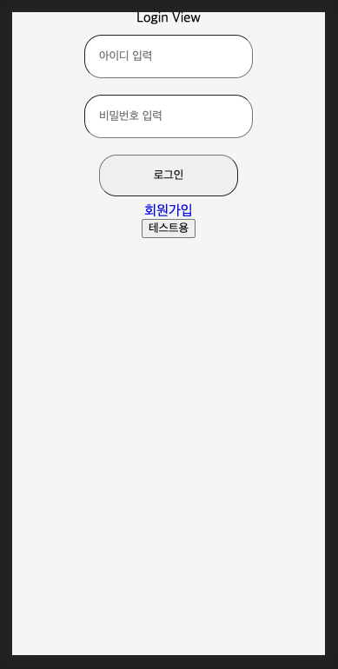
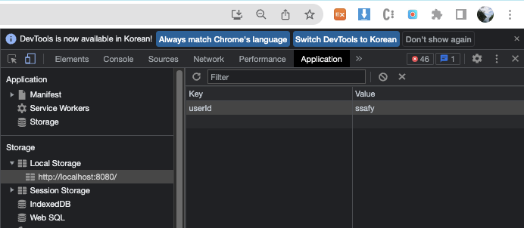
F08 – 로그인 관리 (필수)

Slide 11
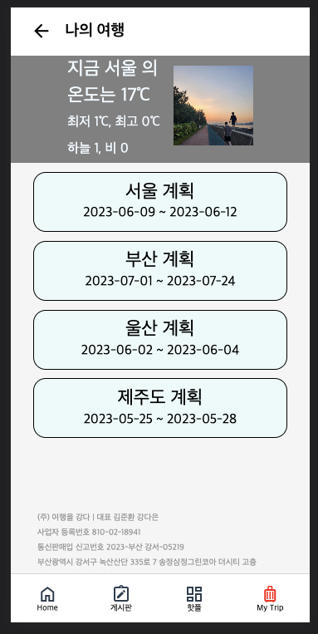
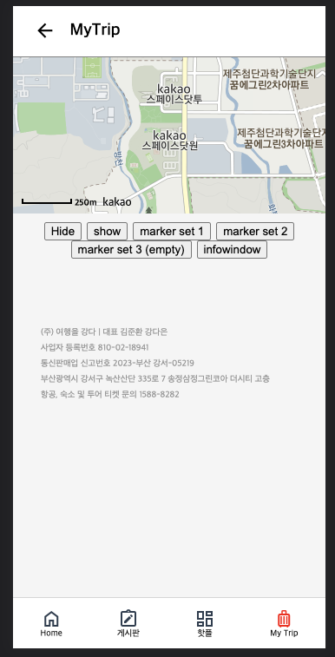
F04 – 여행 계획 경로 설정 (추가)

Slide 12
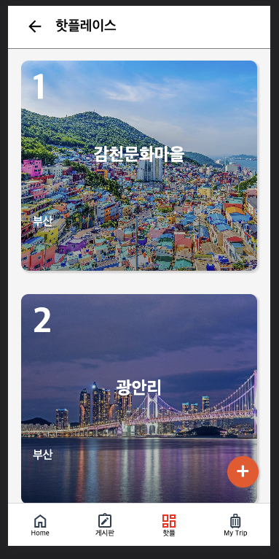
F05 – 회원 주도의 hotplace 등록 (추가)

Slide 13
F06 – 관광지 관련 뉴스 정보 크롤링 (심화)

Slide 14
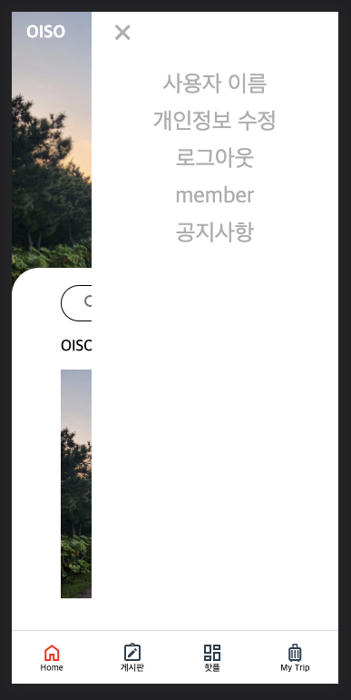
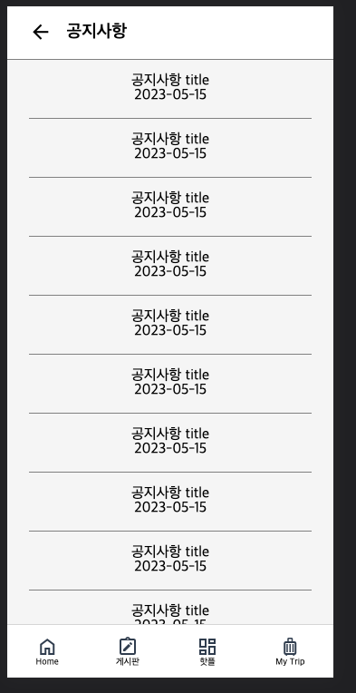
F09 – 공지사항 (심화)

Slide 15
F10 – 공유게시판 (심화)

Slide 16
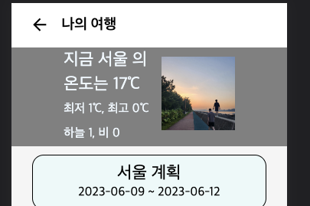
F11 – 관광지 날씨 (번외)

Slide 17
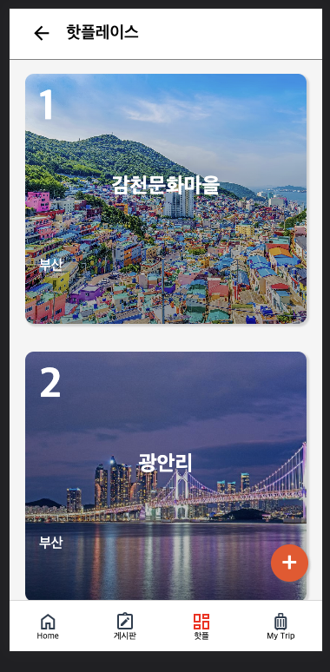
F12 – 관광지 사진 (번외)
관광지 사진이라는게 어떤 개념인지 모호해서
일단 관광지 사진이 들어간 화면 첨부드립니다!

Slide 18
F13 – 일출, 일몰시각 (번외)

Slide 19
F14 – 전기자동차 충전소 (번외)

